Slide 1
Notes:
Sono onorato di condividere con voi le informazioni sulla celebrazione del Centenario di Lions Clubs International.

Slide 2
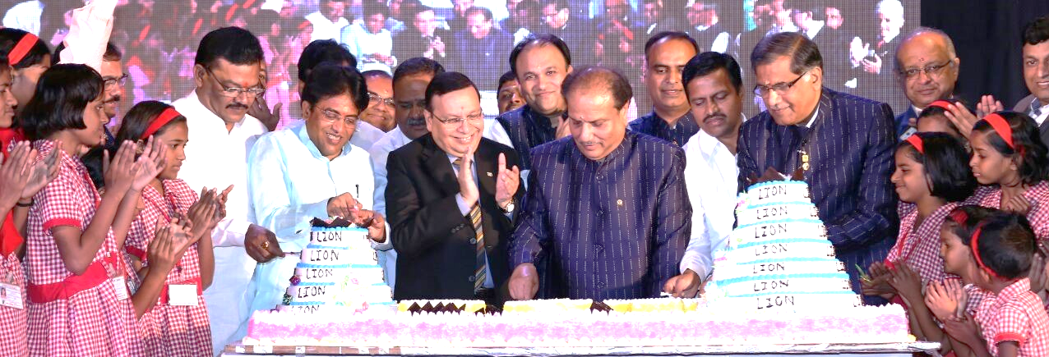
Un tributo su misura Lions
2014-2015
2015-2016
2016-2017
2017-2018
Notes:
I Lions e i Leo di tutto il mondo hanno partecipato a questa grandiosa celebrazione che si è svolta da luglio 2014 a giugno 2018 facendo onore ai 100 anni di servizio umanitario.

Slide 3
Condividere la nostra storia
♦ Storie esemplari ♦ Video sulla storia ♦ Presentazione su diapositiva sul viaggio nei Lions
Notes:
Per tenere viva la nostra ricca storia, è stata realizzata una serie di storie esemplari e di video sulla storia dei Lions, completata da una presentazione online su diapositiva sul viaggio nei Lions.
I Lions condividono le storie, dalla fondazione della nostra organizzazione fino alla nostra espansione globale, con i loro club e le loro comunità.

Slide 4
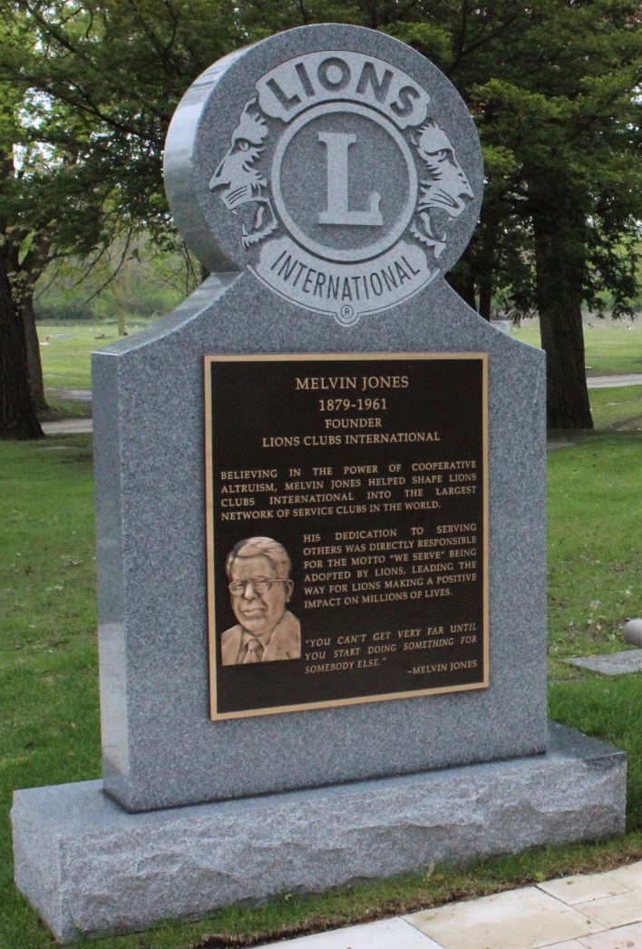
Onorare il nostro passato
♦ Statua di Melvin Jones ♦ Lapide commemorativa di Melvin Jones
Notes:
Melvin Jones ha fondato Lions Clubs International nel 1917.
In suo onore è stata realizzata una statua per la nostra sede centrale internazionale e come tributo alla sua memoria è stata ristrutturata la lapide commemorativa.

Slide 5
Tenere in vita la nostra tradizione
Riflessioni dei Presidenti
♦ Interviste con ogni Presidente Internazionale
Notes:
Abbiamo intervistato ognuno dei nostri Presidenti Internazionali per registrare le loro visioni del passato e del futuro di Lions International.
Le idee chiave di ogni sessione sono state pubblicate in una serie di video dal titolo Riflessioni dei Presidenti.

Slide 6
Una celebrazione del service
Notes:
Il service è l’essenza del Centenario. Durante la celebrazione, i Lions e i Leo:
- hanno fatto da guida attraverso il service con la Sfida di service del Centenario;
- si sono aggiudicati i premi per la crescita associativa del Centenario per aver invitato dei soci e aumentato così l’impatto del nostro service;
- sono entrati in contatto con le loro comunità attraverso i progetti per la donazione di simboli lionistici del Centenario.

Slide 7
Sfida di service del Centenario
248.993.525 persone servite
Notes:
La Sfida di Service del Centenario ha messo in atto il nostro motto We Serve con un risultato senza precedenti, con l’obiettivo di servire 100 milioni di persone tramite progetti per i giovani, la vista, l’ambiente, la lotta alla fame e al diabete.
Chi ha accettato la sfida? {gesto con la mano}
Non solo abbiamo raggiunto il nostro obiettivo, ma lo abbiamo raddoppiato, servendo più di 248 milioni di persone! {applauso}

Slide 8
Premi per la crescita associativa del Centenario
746.041 Soci del Centenario
Notes:
I nostri premi per la crescita associativa del Centenario ci hanno ispirato a invitare nuovi soci e a omologare nuovi club per far crescere la nostra organizzazione ed estendere la nostra missione di service.
Lions Clubs International ora ha più di 700.000 nuovi soci del Centenario e più di 6.600 club del Centenario per fornire ancor più benefici all'umanità.
Chi tra voi ha vinto il premio per la crescita associativa? Grazie. {applauso}

Slide 9
Progetti per la donazione di simboli lionistici alla comunità
31.853 progetti comunicati
Notes:
I nostri progetti per la donazione di simboli lionistici del Centenario ci hanno messo ancora più in contatto con le nostre comunità. Forniscono non solo un valore reale, ma anche un ricordo visibile dei contributi resi dai Lions.
Chi ha realizzato un progetto per la donazione di simboli lionistici per la propria comunità? {gesto con la mano}
Con più di 31.000 progetti per la donazione di simboli lionistici, i membri di tutte quelle comunità continueranno a beneficiare del progetto per gli anni a venire.

Slide 10
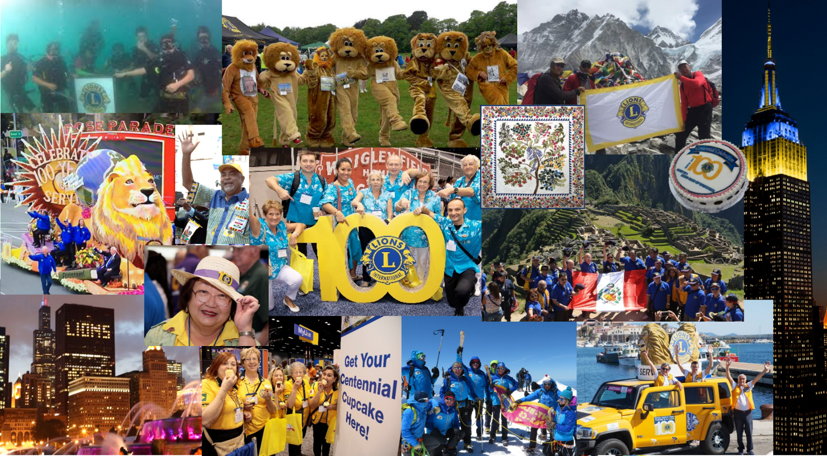
Celebrazioni in tutto il mondo!
Notes:
Il divertimento ha fatto da complemento alla celebrazione perché i Lions e i Leo hanno celebrato dalle profondità del mare fino alla vetta del Monte Everest e in qualsiasi altra parte che si trova nel mezzo di quelle due estremità.
Abbiamo partecipato alle parate, abbiamo creato un quilt del Centenario, abbiamo preparato le torte di compleanno, abbiamo indossato il nostro abbigliamento Lions e fatto sventolare le bandiere Lions con orgoglio.
Anche gli edifici sono stati illuminati con i colori di Lions Clubs in suo onore.

Slide 11
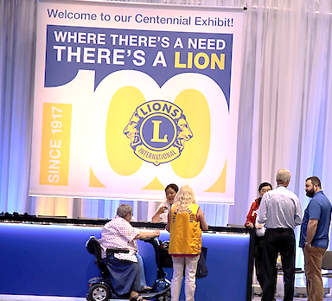
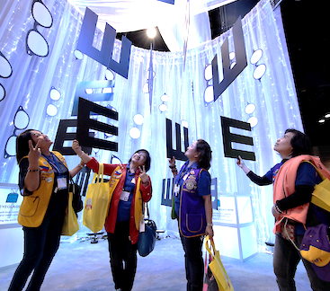
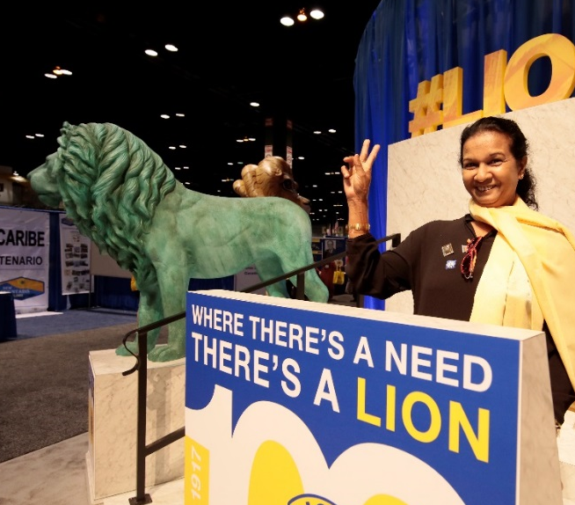
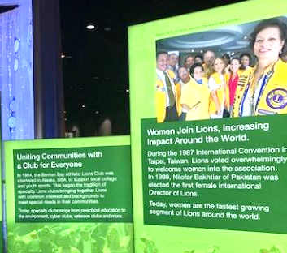
Convention del Centenario
30.000
Lions e Leo tornano a casa
Notes:
I Lions e i Leo sono arrivati a Chicago in Illinois da tutto il mondo per essere nel luogo di nascita di Lions Clubs in occasione della 100^{esima} Convention Internazionale di Lions Clubs.
Alla convention è stato presentato un espositore interattivo sul Centenario per far vivere ai partecipanti il passato, il presente e il futuro di Lions Clubs.
Molti espositori sono stati portati presso la nostra sede centrale internazionale per essere riutilizzati per gli anni a venire.

Slide 12
Gonfalone del Centenario
♦ 14,6 m di larghezza x 8,5 m di altezza
Notes:
Il nostro gonfalone del Centenario è stato realizzato con 48 sezioni firmate singolarmente dai Lions e dai Leo di tutta la nostra comunità globale.
Chi ha firmato il gonfalone del Centenario? {gesto con la mano}
Era imponente mentre era esposto nell’entrata principale della Convention del Centenario con i suoi 14,6 metri di larghezza e 8,5 metri di altezza.

Slide 13
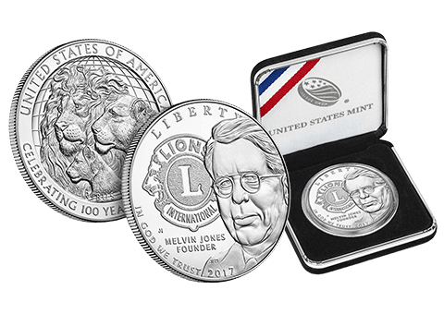
La moneta del Centenario
♦ US$ 855.540 donati alla nostra Fondazione dalle vendite della moneta
Notes:
È stata coniata una moneta in argento del Centenario da 1 oncia dalla Zecca degli Stati Uniti. Tre dei nostri Past Presidenti Internazionali hanno partecipato alla cerimonia alla Zecca per il conio delle prime monete.
Chi ha acquistato uno di questi preziosi ricordi del Centenario? {gesto con la mano}
Sappiate che il vostro acquisto ha contributo alla donazione di 855.000 $ che saranno usati per finanziare il nostro futuro servizio umanitario.

Slide 14
Francobolli del Centenario
Notes:
I Lions entusiasti di tutto il mondo hanno richiesto ai rispettivi funzionari addetti all'emissione di nuovi francobolli di creare un francobollo del Centenario Lions per condividere la nostra celebrazione in ogni spedizione.
Non pensate che questi siano stati un tributo meraviglioso, oltre che un’ottima pubblicità?

Slide 15
Celebrazione nei social media
#Lions100
Notes:
Molti Lions e Leo hanno contrassegnato le loro storie con l’hashtag #Lions100 e hanno condiviso i risultati dei loro progetti nell’ambito del Centenario su Facebook, Twitter e altre piattaforme di social media.
Tra i presenti, ci sono dei Lions o dei Leo che utilizzano i social media? {gesto con la mano} Grazie per le vostre condivisioni!

Slide 16
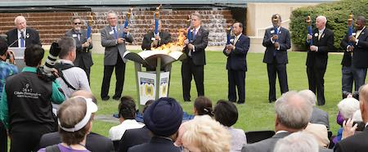
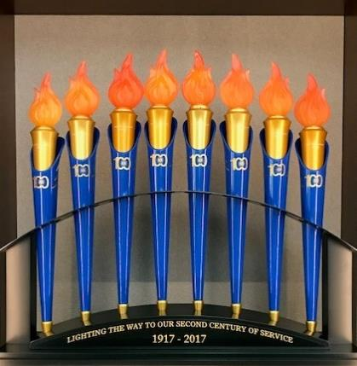
Fiaccole del Centenario
♦ Illuminiamo la strada che porta al nostro secondo secolo di service
Notes:
I Lions e i Leo sono stati ispirati dalle nostre fiaccole personalizzate per il Centenario che hanno viaggiato in ogni Area Costituzionale e in Africa in occasione di molte celebrazioni locali.
Tutte le fiaccole sono state portate alla cerimonia di accensione del braciere del Centenario durante la Convention del Centenario.
Il set di fiaccole è ora in esposizione presso la nostra sede centrale internazionale con la scritta “Lighting the way to our second century of service” (Illuminiamo la strada che porta al nostro secondo secolo di service).

Slide 17
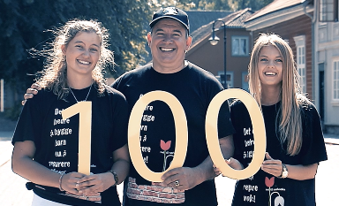
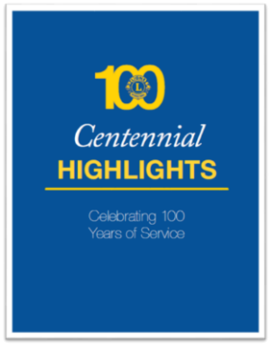
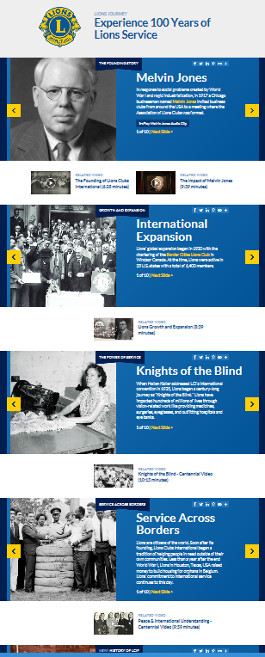
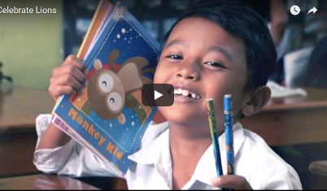
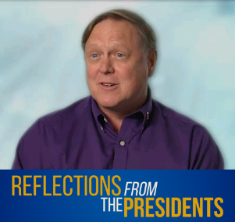
Archivio LionsClubs.org
Video “Uno sguardo ai 100 anni”
Video “Riassunto sul Centenario”
Dispensa “Momenti salienti del Centenario”
Serie di video “Storia dei Lions”
Storie esemplari
Video “Celebrare i Lions”
Presentazione su slide “Il viaggio nei Lions”
Serie di video “Riflessioni dei Presidenti”
Notes:
Tutte le nostre attività per il Centenario hanno generato delle ottime risorse da condividere con i soci potenziali, i nostri club e le nostre comunità.
Si può usare la funzione “Trova risorse” sul nostro nuovo sito web LionsClubs.org per trovare delle ottime storie sul Centenario da condividere, inclusa la dispensa “Momenti salienti del Centenario”, il video “Riassunto sul Centenario” e questa presentazione.

Slide 18
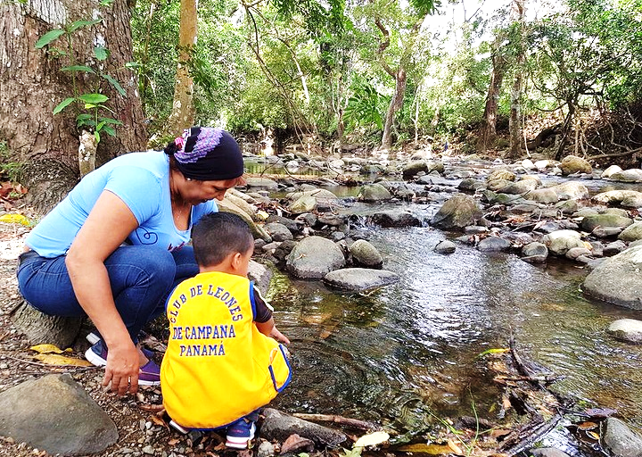
Il nostro prossimo secolo
Notes:
Non so quanti di voi saranno presenti al nostro 200^{esimo} anniversario, ma posso immaginare i Lions che apriranno la nostra capsula del tempo del Centenario e che saranno ispirati da tutto quello che abbiamo portato a termine.
Con una celebrazione di così tanto successo, attendo con fiducia il nostro prossimo secolo. Una fiducia che mi spinge a credere che Lions Clubs International continuerà a essere la maggiore organizzazione umanitaria nel mondo.

Slide 19
Grazie!
Notes:
Un doveroso ringraziamento va a tutti i presidenti di comitato per il Centenario di club, i coordinatori distrettuali e multidistrettuali per il Centenario, al Comitato d’Azione per il Centenario, agli Officer Esecutivi e a tutti coloro che hanno partecipato con dedizione e che hanno permesso il buon esito della celebrazione.
Abbiamo messo ancora più in risalto al mondo che “Dove c'è bisogno, lì c'è un Lion”.

